Slide 3
خطورة الغضب

Slide 4
أنه سأل الله تعالى أن يعطيه علما لا ينسى
وقد أمن النبي  على ذلك
حفظ

Slide 5
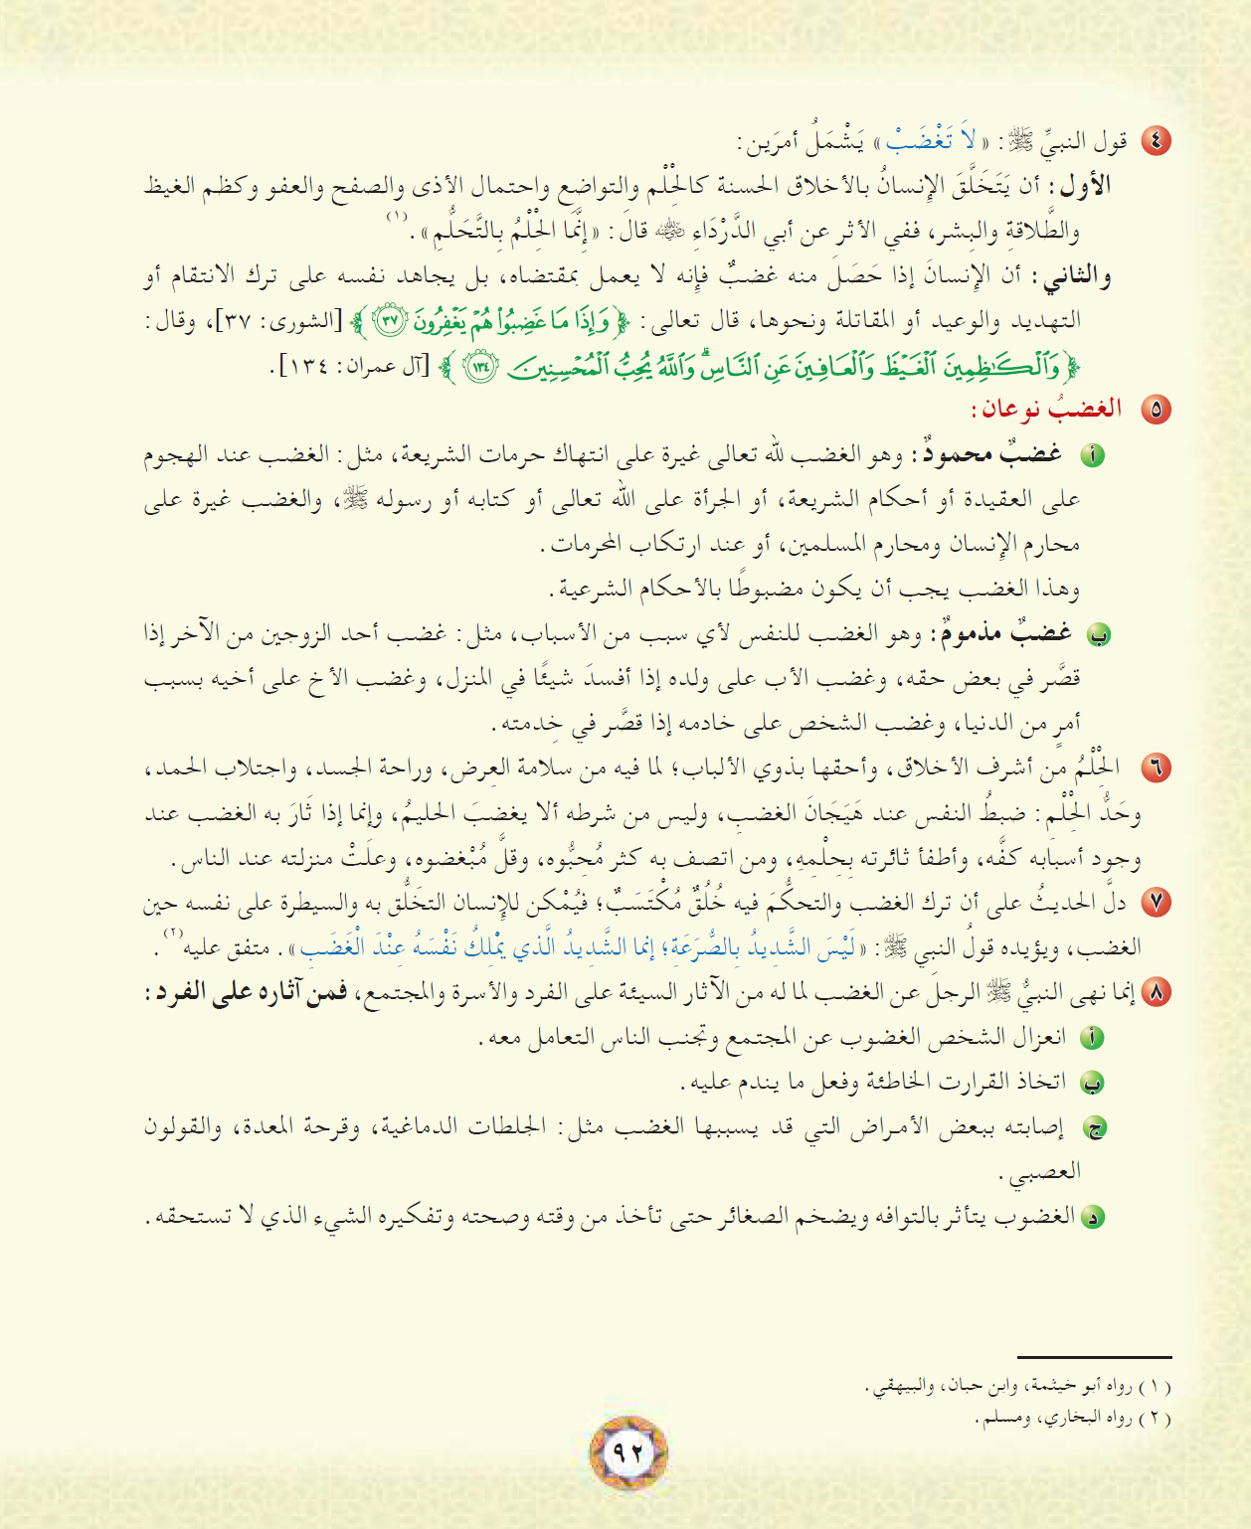
ج3:
ج2:
ج4:

Slide 6
ج4:

Slide 7
ص 91
ص 92
ص 92
ص 92
ج5: الشجاع حقيقة هو الذي يتحكم في غضبه ويسيطر عليه

